Slide 1
Odd Gunnar Skagestad:
Norsk og internasjonal politikk i Antarktis
SKAGESTAD MARINE & POLAR CONSULT
9. MAI 2014.

Slide 3
Norske biland i Antarktis
NORSKE BILAND
I ANTARKTIS
Bouvetøya (1928)
Peter I Øy (1931)
Dronning Maud Land (1939)

Slide 5
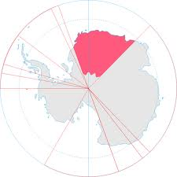

Slide 7
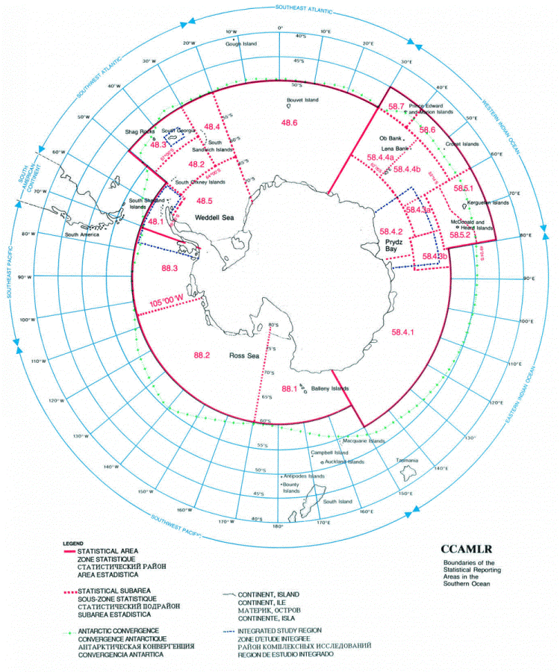

Slide 8
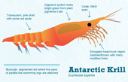
KRILL

Slide 9


